Slide 1
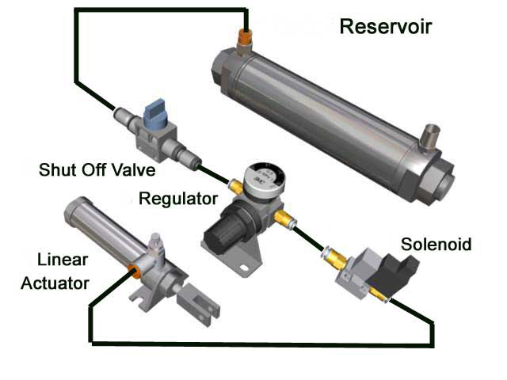
PNEUMATIC DAN HYDROULIC oleh: sarjiyana

Slide 2
KRITERIA PENILAIAN
Menjelaskan prinsip dasar sistem otomasi pneumatik
Menjelaskan fungsi; pompa, katup, aktuator dan kelengkapannya
Menjelaskan pembagian daerah elemen dan rangkaian
Menghitung tekanan, gaya, volume, pemakaian udara
Merencanakan rangkaian dengan metode intuitif
Membuat rangkaian dengan metode intuitif
Merencanakan rangkain dengan metode cascade
Membuat rangkaian dengan metode cascade

Slide 3
Daftar pustaka
FESTO, Introduction for Pneumatic, W Germany, 1977
FESTO, Maintanance of Pneumatic Equipment & System, W Germany, 1977
P. Croser, Budi Hartono, Pneumatik, PT. Nusantara Cybernetic Eka Perdana.
FESTO, Electro Pneumatic, W Germany, 1991

Slide 4
PENEUMATIK
Pneumatik berasal dari “PNEUMA” berasal dari bahasa yunani kuno, yang berarti nafas atau angin. Istilah pneumatic sendiri berasal dari kata PNEUMA dan berarti pelajaran mengenai gerakan udara dan gejala-gejalanya.
Sebagian besar aplikasi memanfaatkan pneumatic sebagai satu atau lebih fungsi dari:
Sensor untuk menentukan status proses
Pengolah informasi
Pengaktifan actuator melalui elemen control
Pelaksana kerja berupa actuator

Slide 5
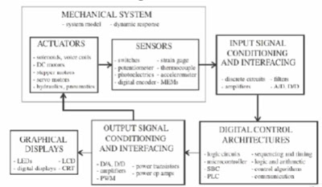

Slide 6
Pengembangan sensor, prossesor dan actuator memungkinkan munculnya berbagai system pneumatic. Sejalan dengan munculnya system tersebut, berbagai komponen terus dikembangkan baik berupa perubahan material, proses manufaktur dan proses desainnya.
Jenis-jenis gerakan yang dapat dilaksanakan dengan elemen penggerak pneumatic.
Lurus
Ayun
Putar

Slide 7
Beberapa bidang aplikasi yang menggunakan pneumatic adalah sebagai berikut:
Secara umum dalam penanganan material
Pencekaman benda kerja
Penggeseran benda kerja
Pengaturan posisi benda kerja
Pengaturan arah benda kerja

Slide 8
Penerapan umum
Pengemasan
Pemakanan
Pengukuran
Pengaturan buka tutup
Pemindahan material
Pemutaran dan pembalikan benda kerja
Pemilahan bahan
Penyusunan benda kerja
Pengerjaan stempel dan embossing pada benda kerja

Slide 9
Pneumatik diterapkan dalam permesinan dan operasi kerja lainnya
Pengeboran
Pembubutan
Pengefrisan
Penggergajian
Penyelesain akhir
Pengubahan bentuk
Kontrol kualitas

Slide 10
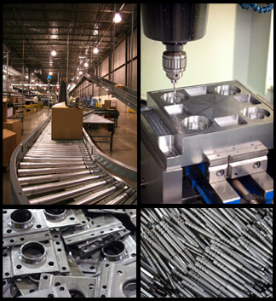
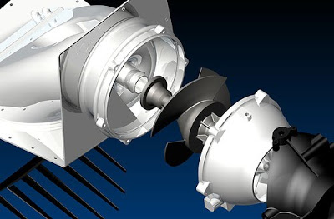
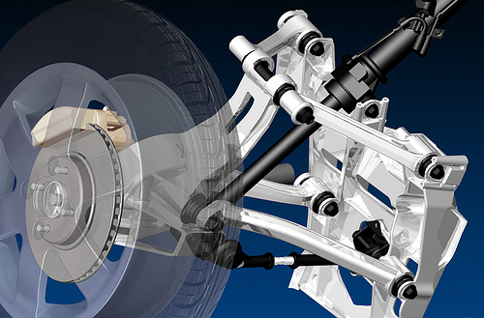
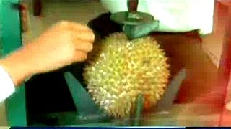

Slide 11
Keuntungan dan karakteristik khas dari Pneumatic:
Ketersediaan udara praktis terdapat dimana-mana dalam jumlah yang tidak terbatas.
Transportasi udara dengan sangat mudah dapat ditransportasikan melalui pipa saluran sampai jarak yang jauh.
Penyimpanan udara bertekanan dari kompresor dapat disimpan dalam tabung untuk dipergunakan, sehingga kompresor tidak perlu hidup terus menerus. Selain itu tangki (botol) penyimpan mudah dipindahkan.
Temperatur udara bertekanan relative tidak peka terhadap perubahan temperature. Hal ini menjamin pengoperasian yang handal, bahkan dalam kondisi ekstrim sekalipun.

Slide 12
Tahan ledakan, udara bertekanan tidak mengandung resiko terbakar atau meledak.
Bersih, udara bertekanan tanpa lubrikasi adalah bersih, meskipun ada yang keluar tidak menyebabkan pencemaran terhadap lingkungan. (dari kebocoran pipa atau komponen)
Konstruksi, elemen kerja mempunyai konstruksi komponen yang sederhana dengan demikian harganya murah.
Kecepatan, udara bertekanan merupakan media kerja yang cepat kecepatan kerja yang tinggi dapat dicapai.
Pengaturan, kecepatan dan gaya yang dihasilkan perkakas/komponen dapat diatur.
Beban berlebih, perkakas&elemen kerja pneumatic akan tetap aman terhadap beban berlebih yang diberikan, peralatan kan berhenti, tanpa ada kerusakan sedikitpun.

Slide 13
Kekurangan-kekurangan aplikasi pneumatik:
Pengadaan, udara bertekanan harus disiapkan dengan baik untuk mencegah timbulnya resiko keausan komponen pneumatic yang terlalu cepat karena partikel debu dan kondensasi.
Mampu dimampatkan (compressible), udara bertekanan dapat dimampatkan, sehingga tidak mungkin diperoleh kecepatan piston yang teratur dan kostan.
Gaya, udara bertekanan hanya efisien sampai kebutuhan gaya tertentu. Pada tekanan kerja normal antara 6 – 7 bar (600 – 700 kPa) dan kondisi lintasan dan kecepatan tertentu, maka gaya berkisar antara 20.000 – 30.000 Newton.

Slide 14
Gangguan suara, udara buangan menimbulkan suara yang sangat bising. Tetapi masalah ini dapat diatasi secara baik dengan adanya material peredam suara.
Biaya, pemakain udara bertekanan memerlukan biaya yang relative mahal, biaya energy yang mahal dikompensasi oleh harga komponen yang murah dan kemampuan kerja yang tinggi.
Karena debu dan air, mudah merusak alat.
Sistem pelumasan sulit diatur
Terlalu banyak olie menyebabkan tersumbat.
Terlalu sedikit olie menyebabkan keausan
Untuk daya-daya tertentu pneumatik tidak mampu

Slide 15
Kriteria pemilihan pemilihan dan sifat-sifat system yang perlu dipertimbangkan dalam penerapan:
Keandalan komponen
Kepekaan terhadap pengaruh lingkungan
Kemudahan dalam pemeliharaan dan perbaikan
Waktu hubung komponen
Kecepatan sinyal
Kebutuhan tempat
Usia pemakaian
Layanan bagi operator dan perawatan
Kemungkinan modifikasi dari system control

Slide 16
TEORI DASAR FLUIDA COMPRESSIBLE Base quantities
Unit | Simbol / abbrevation | Units and unit symbols
 |  | Technical system | “System SI”
Length | l | Meter (l) | Meter (m)
Mass | m | kp.s² /m | Kilogram (kg)
Time | t | Second (s) | Second (s)
Temperature | T | Degree celcius (⁰C) | Kelvin (K)
Elect. Current | I | Ampere (A) | Ampere (A)
Intensitas cahaya | l |  | Candela (cd)
Jumlah zat | n |  | Mole (mol)

Slide 17
Derived quantities
Unit | Simbol / abbrevation | Units and unit symbols
 |  | Technical system | “System SI”
Force | F | Kilopound (kp) | Newton [N] 1 N = 1 kg.m/s²
Area | A | Meter kuadrat (m²) | Meter kuadrat (m²)
Volume | V | Meter kubik (m³) | Meter kubik (m³)
Flowrate | Q | (m³/s) | (m³/s)
Pressure | P | Atmosphere at (kp/cm²) | Pascal (Pa) 1 Pa = 1 N/m² Bar (bar) 1 bar = 10⁵ Pa = 100 kPa (10² kPa) = 14,5 psi

Slide 18
Hukum-hukum fluida compressible lebih sulit dibandingkan fluida incopresible.
Hukum-hukum tersebut akan mudah dimengerti dengan mengkombinasi pengetahuan thermodinamika dan mekanika fluida
Hukum gas sempurna
Sifat phisik dari gas dipengaruhi:
Tekanan
Volume
Temperature

Slide 19
Hokum Boyle
P.V = constan dimana T = constan
Hukum Charly
Hukum Gay-Lussac

Slide 20
Persamaan umum
Dalam prakteknya semua variable tekanan, volume dan temperature berubah secara simultan. Untuk mendekati keadaan sebenarnya maka hokum Boyle dan Charly dikombinasikan bersama, sehingga diperoleh persamaan gas umum sebagai berikut:
P.V = m.R.T
dan

Slide 21
dimana
P = tekanan absolute dalam [kg/cm²]
V = volume dalam [m³]
m = massa gas
R = konstanta gas dalam [kgm/kg⁰K]
T = temperature absolute dalam [⁰K]

Slide 22
Panas specific
Panas spesifik dari suatu zat didefinisikan sebagai jumlah panas yang dibutuhkan untuk memanaskan massa zat sehingga temperaturnya naik 1º. Semua cairan dan padatan hanya mempunyai satu panas spesifik. Tetapi gas mempunyai beberapa panas spesifik. Panas spesifik dari gas dibedakan menjadi dua yaitu
Panas spesifik pada volume konstan
Panas spesifik pada tekanan konstan

Slide 23
Panas spesifik pada volume konstan
Jumlah panas yang dibutuhkan untuk meningkatkan temperatur 1⁰ terhadap massa gas volume konstan disebut panas spesifik pada volume konstan dinyatakan dengan (Cv)
H = massa x panas spesifik pada volume kosntan x kenaikan temperatur
= m.Cv.(T₂ – T₁)

Slide 24
Panas spesifik pada tekanan konstan
Jumlah panas yang dibutuhkan untuk meningkatkan temperatur 1⁰ terhadap massa gas tekanan konstan disebut panas spesifik pada tekanan konstan dinyatakan dengan (Cp)
H = massa x panas spesifik pada tekanan kosntan x kenaikan temperatur
= m.Cp.(T₂ – T₁)

Slide 25
Persamaan kontinuitas untuk aliran gas
Persamaan kontinuitas untuk aliran fluida incompressible:
Q = a₁.v₁ = a₂.v₂ = a₃.v₃ = ….
Dimana
a₁ = luas penampang 1
a₂ = luas penampang 2
a₃ = luas penampang 3
v₁ = kecepatan penampang 1
v₂ = kecepatan penampang 2
v₃ = kecepatan penampang 3

Slide 26
Massa fluida yang mengalir lewat penampang 1 adalah:
m₁ = a₁.v₁.ρ₁
penampang 2 adalah:
m₂ = a₂.v₂.ρ₂
penampang 3 adalah:
m₃ = a₃.v₃.ρ₃
ρ₁, ρ₂, ρ₃ = density fluida pada penampang 1,2,3

Slide 27
Contoh 1
Bila suatu gas volume V₁ = 1 m³, P₁ = 100 kPa ( 1 bar /14,5 psi), ditekan pada temperatur konstan dengan gaya F₂ hingga volume manjadi V₂ = 0,5 m3, maka P₂ = …..?

Slide 28
Penyelesaian
P1.V1 = P2.V2 →
Bila volume V₁ ditekan dengan gaya F₃ hingga menjadi V₃ = 0,05 m³, maka P³ = …..?

Slide 29
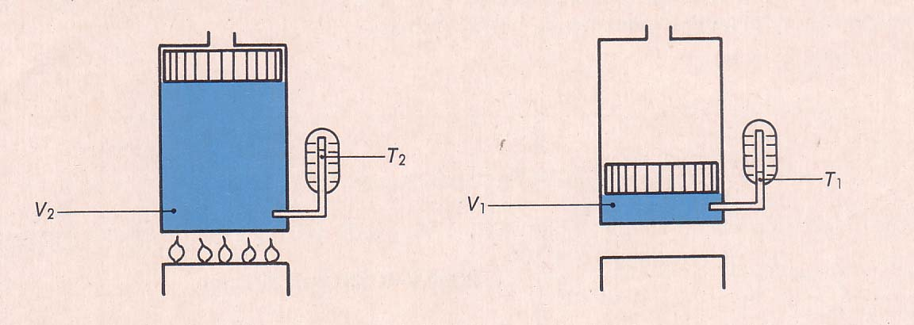
Contoh 2
0,8 m3 udara pada temperatur T₁ = 293º[K] (20º[C]), dipanaskan menjadi T₂ = 344º[K] (71º[C]). Berapa bertambahnya volume karena pemanasan tersebut

Slide 30
Penyelesaian
Perubahan volume sebagai fungsi temperatur
Dengan bertambahnya volume 0,14[m³] maka volume V₃ menjadi 0,94 [m³]

